Slide 1
A diferença entre doenças virais e bacterianas
E.T.E. Oscar Tenório - FAETEC
ALUNOS:
ANGÉLICA ALVES DE MAUTAS DE ANDRADE / Nº: 04
GABRIELLE PIMENTEL MAURITI / Nº: 23
HELENA CUNHA DE PAULA LIMA / Nº: 24
JOÃO VICTOR DIAS RAMOS / Nº:25
MAIBY DE SOUZA OLIVEIRA / Nº: 29
TURMA: 3231

Slide 2
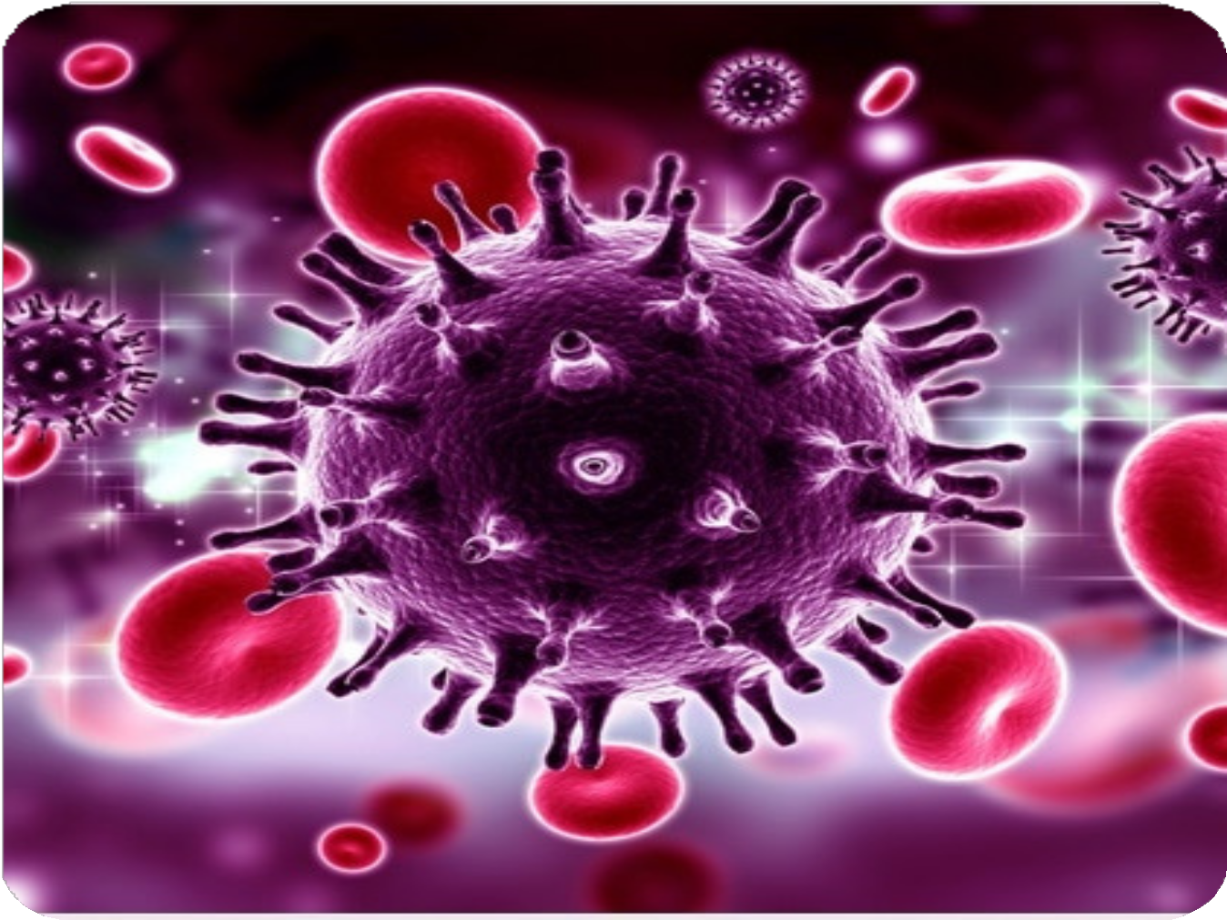
Vírus
Acelulares
Microscópicos
Composto por capsídeo viral
+ RNA ou DNA
Parasitas intracelulares obrigatórios - Invadem a célula do hospedeiro para de reproduzir

Slide 3
HIV
Causador da AIDS
Altera o DNA da célula
Ataca o sistema imunológico
Vírus da imunodeficiência humana
O tratamento é feito com antivirais

Slide 4
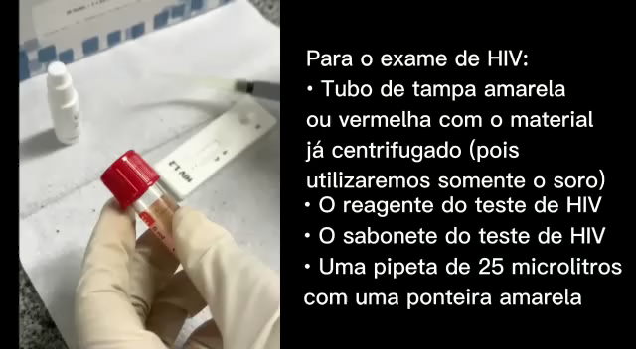

Slide 5
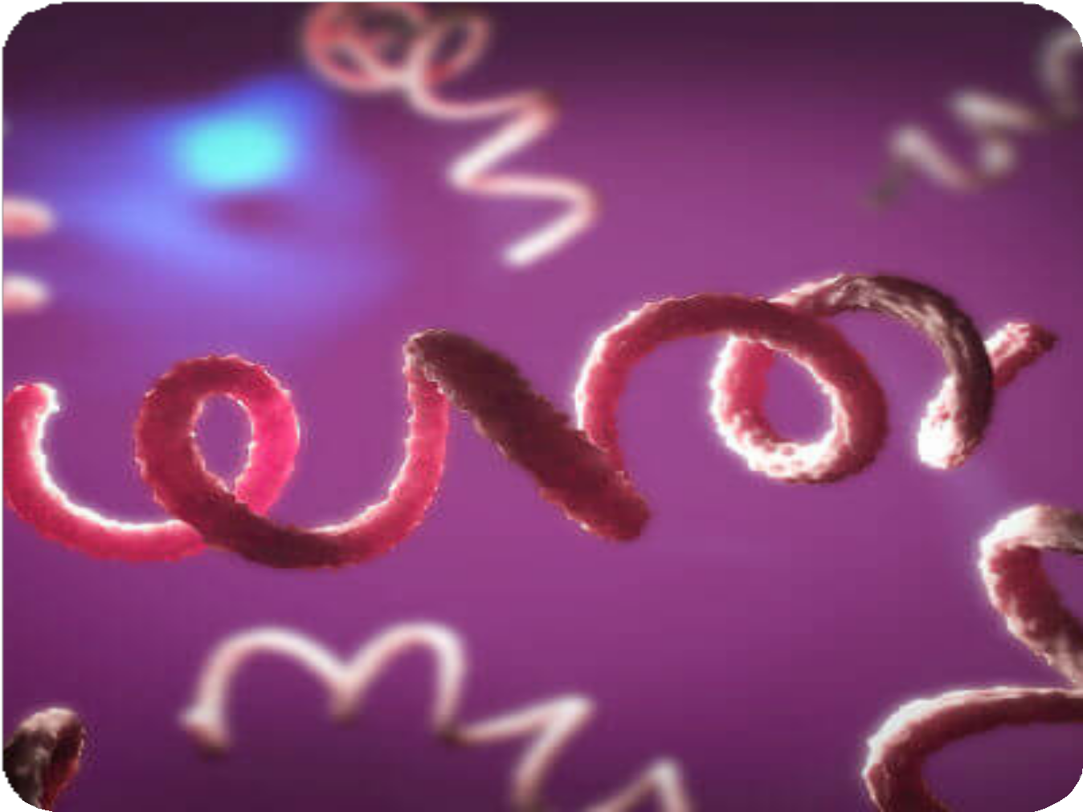
Bactéria
Procarionte
Unicelular
Estrutura filamentosa
Reprodução assexuada
Gram positivas: Parede celular mais simples e fica em peptidoglicano
Gram negativas: Estrutura mais
complexa, com menos peptidoglicano; São mais resistentes

Slide 6
Sífilis
Bactéria: Treponema Pallidum
Estágios: primeira, segunda, latente e terciária
Tratamento com penicilina

Slide 7
